Slide 1
画面設計図

Slide 2
§2-1-2 一覧画面（全体）
エンジニア一覧
ソート
選択
追加
出力
氏名 | 社員ID | 生年月日 | 入社年月 | エンジニア歴 | 言語 | 経歴 | 研修受講歴 | 技術力 | 受講態度 | コミュニケーション能力 | リーダーシップ
山田 太郎 | 00001 | 1989/2/14 | 2017/4 | 13年2ヶ月 | ~ | ~ | ~ | ~ | ~ | ~ | ~
田中 花子 | 00002 | 1992/1/23 | 2017/4 | 9年2ヶ月 | ~ | ~ | ~ | ~ | ~ | ~ | ~
佐藤 健 | 00003 | 1990/12/31 | 2017/10 | 8年8ヶ月 | ~ | ~ | ~ | ~ | ~ | ~ | ~
木村 直也 | 00004 | 2000/4/12 | 2024/6 | 2年2ヶ月 | ~ | ~ | ~ | ~ | ~ | ~ | ~
間地 佳代 | 00005 | 1995/10/24 | 2019/4 | 10年 | ~ | ~ | ~ | ~ | ~ | ~ | ~
秋葉 花 | 00006 | 1996/2/23 | 2022/7 | 3年10ヶ月 | ~ | ~ | ~ | ~ | ~ | ~ | ~
野原 しん | 00007 | 2003/1/30 | 2025/12 | 5ヶ月 | ~ | ~ | ~ | ~ | ~ | ~ | ~

Slide 3
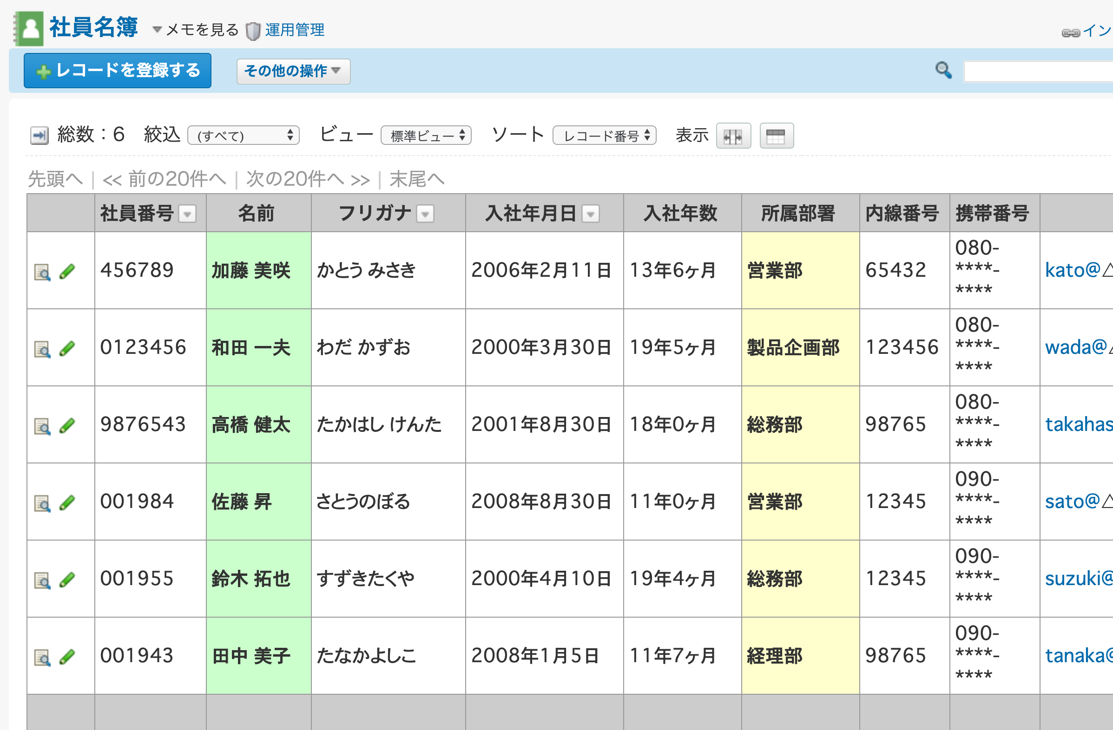
§2-1-2 一覧画面（左側）
エンジニア一覧
氏名 | 社員ID | 生年月日 | 入社年月 | エンジニア歴
山田 太郎 | 00001 | 1989/2/14 | 2017/4 | 13年2ヶ月
田中 花子 | 00002 | 1992/1/23 | 2017/4 | 9年2ヶ月
佐藤 健 | 00003 | 1990/12/31 | 2017/10 | 8年8ヶ月
木村 直也 | 00004 | 2000/4/12 | 2024/6 | 2年2ヶ月
間地 佳代 | 00005 | 1995/10/24 | 2019/4 | 10年
秋葉 花 | 00006 | 1996/2/23 | 2022/7 | 3年10ヶ月
野原 しん | 00007 | 2003/1/30 | 2025/12 | 5ヶ月

Slide 4
§2-1-2 一覧画面（真ん中）
ソート
選択
言語 | 経歴 | 研修受講歴 | 技術力 | 受講態度
 |  |  | 5 | 5
 |  |  | 5 | 4
 |  |  | 4 | 3
 |  |  | 2.5 | 4
 |  |  | 5 | 1
 |  |  | 3.5 | 3.5
 |  |  | 1.5 | 2.5

Slide 5
§2-1-2 一覧画面（右側）
追加
出力
コミュニケーション能力 | リーダーシップ
4 | 4
4 | 5
2 | 3
5 | 2
3.5 | 5
1 | 1
4 | 4

Slide 6
§2-1-3 検索機能
エンジニア一覧
山田
ソート
選択
削除
出力
氏名 | 社員ID | 生年月日 | 入社年月 | エンジニア歴 | 言語 | 経歴 | 研修受講歴 | 技術力 | 受講態度 | コミュニケーション能力 | リーダーシップ
山田太郎 | 00001 | 1989/2/14 | 2017/4 | ~ | ~ | ~ | ~ | ~ | ~ | ~ | ~

Slide 7
§2-1-4 ソート機能
エンジニア一覧
ソート
選択
追加
出力
氏名 | 社員ID | 生年月日 | 入社年月 | エンジニア歴 | 言語 | 経歴 | 研修受講歴 | 技術力 | 受講態度 | コミュニケーション能力 | リーダーシップ
ソート
ソート対象：
●昇順 ○降順

Slide 8
§2-1-4 ソート機能
エンジニア一覧
ソート
選択
追加
出力
氏名 | 社員ID | 生年月日 | 入社年月 | エンジニア歴 | 言語 | 経歴 | 研修受講歴 | 技術力 | 受講態度 | コミュニケーション能力 | リーダーシップ
ソート
ソート対象：
氏名
●昇順 ○降順
社員ID
年齢
✓エンジニア歴

Slide 9
§2-1-4 ソート機能
エンジニア一覧
ソート
選択
追加
出力
氏名 | 社員ID | 生年月日 | 入社年月 | エンジニア歴 | 言語 | 経歴 | 研修受講歴 | 技術力 | 受講態度 | コミュニケーション能力 | リーダーシップ
山田 花子 | 00001 | ~ | ~ | 13年2ヶ月 | ~ | ~ | ~ | ~ | ~ | ~ | ~
間地 佳代 | 00005 | ~ | ~ | 10年 | ~ | ~ | ~ | ~ | ~ | ~ | ~
田中 花子 | 00002 | ~ | ~ | 9年2ヶ月 | ~ | ~ | ~ | ~ | ~ | ~ | ~
佐藤 健 | 00003 | ~ | ~ | 8年8ヶ月 | ~ | ~ | ~ | ~ | ~ | ~ | ~
秋葉 花 | 00006 | ~ | ~ | 3年10ヶ月 | ~ | ~ | ~ | ~ | ~ | ~ | ~
木村 直也 | 00004 | ~ | ~ | 2年2ヶ月 | ~ | ~ | ~ | ~ | ~ | ~ | ~
野原 しん | 00007 | ~ | ~ | 5ヶ月 | ~ | ~ | ~ | ~ | ~ | ~ | ~

Slide 10
§2-1-5 削除機能
エンジニア一覧
ソート
選択
削除
出力
氏名 | 社員ID | 生年月日 | 入社年月 | エンジニア歴 | 言語 | 経歴 | 研修受講歴 | 技術力 | 受講態度 | コミュニケーション能力 | リーダーシップ
山田 太郎 | 00001 | 1989/2/14 | 2017/4 | 13年2ヶ月 | ~ | ~ | ~ | ~ | ~ | ~ | ~
田中 花子 | 00002 | 1992/1/23 | 2017/4 | 9年2ヶ月 | ~ | ~ | ~ | ~ | ~ | ~ | ~
佐藤 健 | 00003 | 1990/12/31 | 2017/10 | 8年8ヶ月 | ~ | ~ | ~ | ~ | ~ | ~ | ~
木村 直也 | 00004 | 2000/4/12 | 2024/6 | 2年2ヶ月 | ~ | ~ | ~ | ~ | ~ | ~ | ~
間地 佳代 | 00005 | 1995/10/24 | 2019/4 | 10年 | ~ | ~ | ~ | ~ | ~ | ~ | ~
秋葉 花 | 00006 | 1996/2/23 | 2022/7 | 3年10ヶ月 | ~ | ~ | ~ | ~ | ~ | ~ | ~
野原 しん | 00007 | 2003/1/30 | 2025/12 | 5ヶ月 | ~ | ~ | ~ | ~ | ~ | ~ | ~

Slide 11
§2-1-5 削除機能
エンジニア一覧
ソート
選択
削除
出力
氏名 | 社員ID | 生年月日 | 入社年月 | エンジニア歴 | 言語 | 経歴 | 研修受講歴 | 技術力 | 受講態度 | コミュニケーション能力 | リーダーシップ
山田 太郎 | 00001 | 1989/2/14 | 2017/4 | 13年2ヶ月 | ~ | ~ | ~ | ~ | ~ | ~ | ~
田中 花子 | 00002 | 1992/1/23 | 2017/4 | 9年2ヶ月 | ~ | ~ | ~ | ~ | ~ | ~ | ~
佐藤 健 | 00003 | 1990/12/31 | 2017/10 | 8年8ヶ月 | ~ | ~ | ~ | ~ | ~ | ~ | ~
木村 直也 | 00004 | 2000/4/12 | 2024/6 | 2年2ヶ月 | ~ | ~ | ~ | ~ | ~ | ~ | ~
間地 佳代 | 00005 | 1995/10/24 | 2019/4 | 10年 | ~ | ~ | ~ | ~ | ~ | ~ | ~
秋葉 花 | 00006 | 1996/2/23 | 2022/7 | 3年10ヶ月 | ~ | ~ | ~ | ~ | ~ | ~ | ~
野原 しん | 00007 | 2003/1/30 | 2025/12 | 5ヶ月 | ~ | ~ | ~ | ~ | ~ | ~ | ~
選択したエンジニア情報を削除しますか？
はい
いいえ

Slide 12
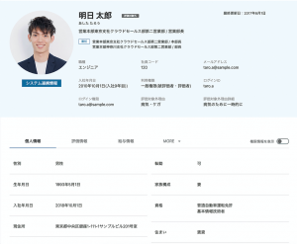
§2-2-2, 2-2-3 詳細情報表示、保存日付表示
山田花子 保存日時：2023/05/21
ID：00001 入社年月：2010/04/01
編集
戻る
エンジニア歴
言語
経歴
研修受講歴
技術力
受講態度
コミュニケーション能力
リーダーシップ

Slide 13
§2-2-4 情報更新
山田花子 保存日時：2023/05/21
ID：00001 入社年月：2010/04/01
更新
戻る
エンジニア歴
言語
経歴
研修受講歴
技術力
受講態度
コミュニケーション能力
リーダーシップ
ー 5
ー 5
ー 4 ＋
ー 4 ＋

Slide 14
§2-3 エンジニアの新規追加画面
名前：フルネーム
入社年月：yyyy/mm/dd
更新
戻る
エンジニア歴
言語
経歴
研修受講歴
技術力
受講態度
コミュニケーション能力
リーダーシップ
ー 3 ＋
ー 3 ＋
ー 3 ＋
ー 3 ＋

Slide 15
§2-4-2 情報一括追加
エンジニア一覧
ソート
選択
追加
出力
氏名 | 社員ID | 生年月日 | 入社年月 | エンジニア歴 | 言語 | 経歴 | 研修受講歴 | 技術力 | 受講態度 | コミュニケーション能力 | リーダーシップ
山田 太郎 | 00001 | 1989/2/14 | 2017/4 | 13年2ヶ月 | ~ | ~ | ~ | ~ | ~ | ~ | ~
田中 花子 | 00002 | 1992/1/23 | 2017/4 | 9年2ヶ月 | ~ | ~ | ~ | ~ | ~ | ~ | ~
佐藤 健 | 00003 | 1990/12/31 | 2017/10 | 8年8ヶ月 | ~ | ~ | ~ | ~ | ~ | ~ | ~
木村 直也 | 00004 | 2000/4/12 | 2024/6 | 2年2ヶ月 | ~ | ~ | ~ | ~ | ~ | ~ | ~
間地 佳代 | 00005 | 1995/10/24 | 2019/4 | 10年 | ~ | ~ | ~ | ~ | ~ | ~ | ~
秋葉 花 | 00006 | 1996/2/23 | 2022/7 | 3年10ヶ月 | ~ | ~ | ~ | ~ | ~ | ~ | ~
野原 しん | 00007 | 2003/1/30 | 2025/12 | 5ヶ月 | ~ | ~ | ~ | ~ | ~ | ~ | ~
CSVで一括出力してもよろしいでしょうか？
はい
いいえ

Slide 16
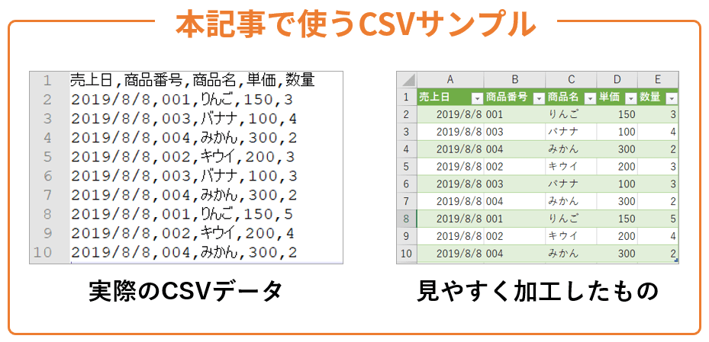
§2-4-3 CSV出力
1 | 氏名,社員ID,生年月日,入社年月,エンジニア歴,扱える言語,経歴,研修の受講歴,技術力,受講態度,コミュニケーション能力,リーダーシップ備考
2 | 山田太郎,00001,~,~,~,~,~,~,~,~,~,~
3 | 田中 花子,00002,~,~,~,~,~,~,~,~,~,~
4 | 佐藤 健,00003,~,~,~,~,~,~,~,~,~,~
5 | 木村 直也,00004,~,~,~,~,~,~,~,~,~,~
6 | 間地 佳代,00005,~,~,~,~,~,~,~,~,~,~
7 | 秋葉 花,00006,~,~,~,~,~,~,~,~,~,~
8 | 野原 しん,00007,~,~,~,~,~,~,~,~,~,~
実際のCSVデータ

Slide 17
§2-5 CSV出力機能
エンジニア一覧
ソート
選択
削除
出力
氏名 | 社員ID | 生年月日 | 入社年月 | エンジニア歴 | 言語 | 経歴 | 研修受講歴 | 技術力 | 受講態度 | コミュニケーション能力 | リーダーシップ
山田 太郎 | 00001 | 1989/2/14 | 2017/4 | 13年2ヶ月 | ~ | ~ | ~ | ~ | ~ | ~ | ~
田中 花子 | 00002 | 1992/1/23 | 2017/4 | 9年2ヶ月 | ~ | ~ | ~ | ~ | ~ | ~ | ~
佐藤 健 | 00003 | 1990/12/31 | 2017/10 | 8年8ヶ月 | ~ | ~ | ~ | ~ | ~ | ~ | ~
木村 直也 | 00004 | 2000/4/12 | 2024/6 | 2年2ヶ月 | ~ | ~ | ~ | ~ | ~ | ~ | ~
間地 佳代 | 00005 | 1995/10/24 | 2019/4 | 10年 | ~ | ~ | ~ | ~ | ~ | ~ | ~
秋葉 花 | 00006 | 1996/2/23 | 2022/7 | 3年10ヶ月 | ~ | ~ | ~ | ~ | ~ | ~ | ~
野原 しん | 00007 | 2003/1/30 | 2025/12 | 5ヶ月 | ~ | ~ | ~ | ~ | ~ | ~ | ~

Slide 18
§2-5 CSV出力機能
エンジニア一覧
ソート
選択
削除
出力
氏名 | 社員ID | 生年月日 | 入社年月 | エンジニア歴 | 言語 | 経歴 | 研修受講歴 | 技術力 | 受講態度 | コミュニケーション能力 | リーダーシップ
山田 太郎 | 00001 | 1989/2/14 | 2017/4 | 13年2ヶ月 | ~ | ~ | ~ | ~ | ~ | ~ | ~
田中 花子 | 00002 | 1992/1/23 | 2017/4 | 9年2ヶ月 | ~ | ~ | ~ | ~ | ~ | ~ | ~
佐藤 健 | 00003 | 1990/12/31 | 2017/10 | 8年8ヶ月 | ~ | ~ | ~ | ~ | ~ | ~ | ~
木村 直也 | 00004 | 2000/4/12 | 2024/6 | 2年2ヶ月 | ~ | ~ | ~ | ~ | ~ | ~ | ~
間地 佳代 | 00005 | 1995/10/24 | 2019/4 | 10年 | ~ | ~ | ~ | ~ | ~ | ~ | ~
秋葉 花 | 00006 | 1996/2/23 | 2022/7 | 3年10ヶ月 | ~ | ~ | ~ | ~ | ~ | ~ | ~
野原 しん | 00007 | 2003/1/30 | 2025/12 | 5ヶ月 | ~ | ~ | ~ | ~ | ~ | ~ | ~
選択したエンジニア情報を出力しますか？
はい
いいえ

Slide 19
§2-5 CSV出力機能
1 | 氏名,社員ID,生年月日,入社年月,エンジニア歴,扱える言語,経歴,研修の受講歴,技術力,受講態度,コミュニケーション能力,リーダーシップ備考
2 | 山田太郎,00001,~,~,~,~,~,~,~,~,~,~
3 | 間地 佳代,00005,~,~,~,~,~,~,~,~,~,~
実際のCSVデータ

